Slide 1


Digitalizace ve vzdělávání:
Role Národního pedagogického institutu ČR
8.–11. 6. 2025
Eva Fanfulová
Zbyněk Filipi

Slide 2
Program
Národní pedagogický institut (NPI) a jeho role
Vzdělávací systém v ČR
Národní kurikulum
Změny v národním kurikulu v digitální oblasti
Metodická podpora
Projekt z Národního plánu obnovy – NPO 3.1 Digi
Ukázky výstupů

Slide 3
Národní pedagogický institut a jeho role
Eva Fanfulová

Slide 4


Aby se děti těšily do školy a učitelé a učitelky měli tu nejlepší práci na světě.

Slide 5



Naše poslání
Přenášíme inovace ze strategické celostátní úrovně do praxe ve školách. Rozpracováváme strategické záměry MŠMT do konkrétních metodik a projektů.
Tvoříme rámcové vzdělávací programy pro různé typy škol.
Poskytujeme cílenou metodickou podporu a vzdělávání pedagogům a vedení škol.
Sbíráme a analyzujeme data o vzdělávacím systému.

Slide 6



Učitelé, učitelky a další pedagogové
Nabízíme podporu v různých fázích jejich kariéry.
Poskytujeme metodiky pro výuku jednotlivých předmětů.
Nabízíme spolupráci s odborníky a konzultanty.
Poskytujeme cílené vzdělávací programy.
Pro koho
tu jsme a co nabízíme
Vedení škol
Podporujeme a vzděláváme ředitelky a ředitele
v řízení školy a pedagogického leadershipu.
Pomáháme s plánováním rozvoje školy.
Poskytujeme data a informace pro zlepšování chodu školy.
Notes:
Naše podpora jednotlivým cílovkám

Slide 7





Prioritní témata v NPI
Kurikulum
Přinášíme vám souhrn revizí vzdělávacích programů – včetně harmonogramů, odborných podkladů a prostoru pro diskuzi. Vše na jednom místě, abyste měli přehled o transformaci vzdělávání.
Digitalizace ve vzdělávání
Pomáháme školám efektivně začleňovat digitální technologie do výuky. Nabízíme podporu v oblasti umělé inteligence, nové informatiky i práce s digitálními nástroji – s důrazem na bezpečnost a zdravý přístup k online prostředí.
Heterogenní kolektiv
Ve školách vytváříme prostředí, kde každé dítě může rozvíjet svůj potenciál – ať už jde o děti s odlišným mateřským jazykem, děti s různými vzdělávacími potřebami, nadané žáky nebo děti ze sociálně znevýhodněného prostředí.
Vedení škol
Pomáháme ředitelům rozvíjet manažerské dovednosti, plánovat strategicky a efektivně vést pedagogické týmy. Nabízíme vzdělávací programy, inspiraci z osvědčené praxe i praktické nástroje pro řízení škol.
Celoživotní učení
Přinášíme aktuální trendy v kariérovém poradenství a podporujeme profesní růst. Vytváříme prostředí, ve kterém žáci, učitelé i dospělí objevují nové příležitosti k osobnímu a profesnímu rozvoji.
rozcestnik.rvp.cz
digitalizace.rvp.cz
zapojmevsechny.cz
vedemeskolu.npi.cz
narodnikvalifikace.cz

Slide 8
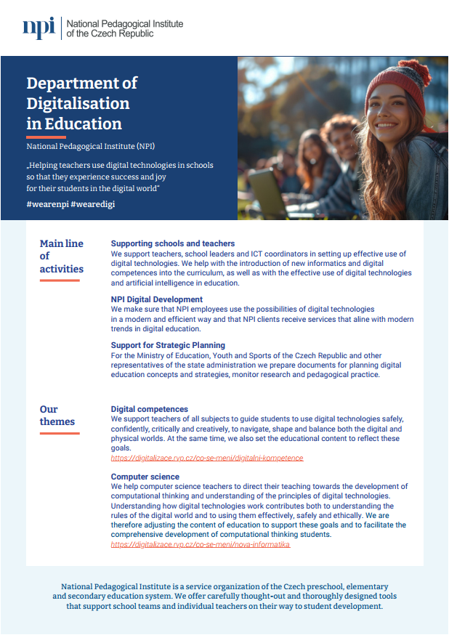
Oddělení digitalizace ve vzdělávání v NPI

Slide 9

NPI (aprox.):
164 interních pracovních míst
116 zaměstnanců na projektech
Kde nás najdete
npi.cz/kontakty

Slide 10


Slide 11
Vzdělávací systém v České republice

Slide 12
Vzdělávací systém
v České republice
předškolní vzdělávání
základní vzdělávání
středoškolské vzdělávání
vyšší odborné vzdělávání
vysokoškolské vzdělávání
formální, neformální, celoživotní
inkluzivní vzdělávání

Slide 13
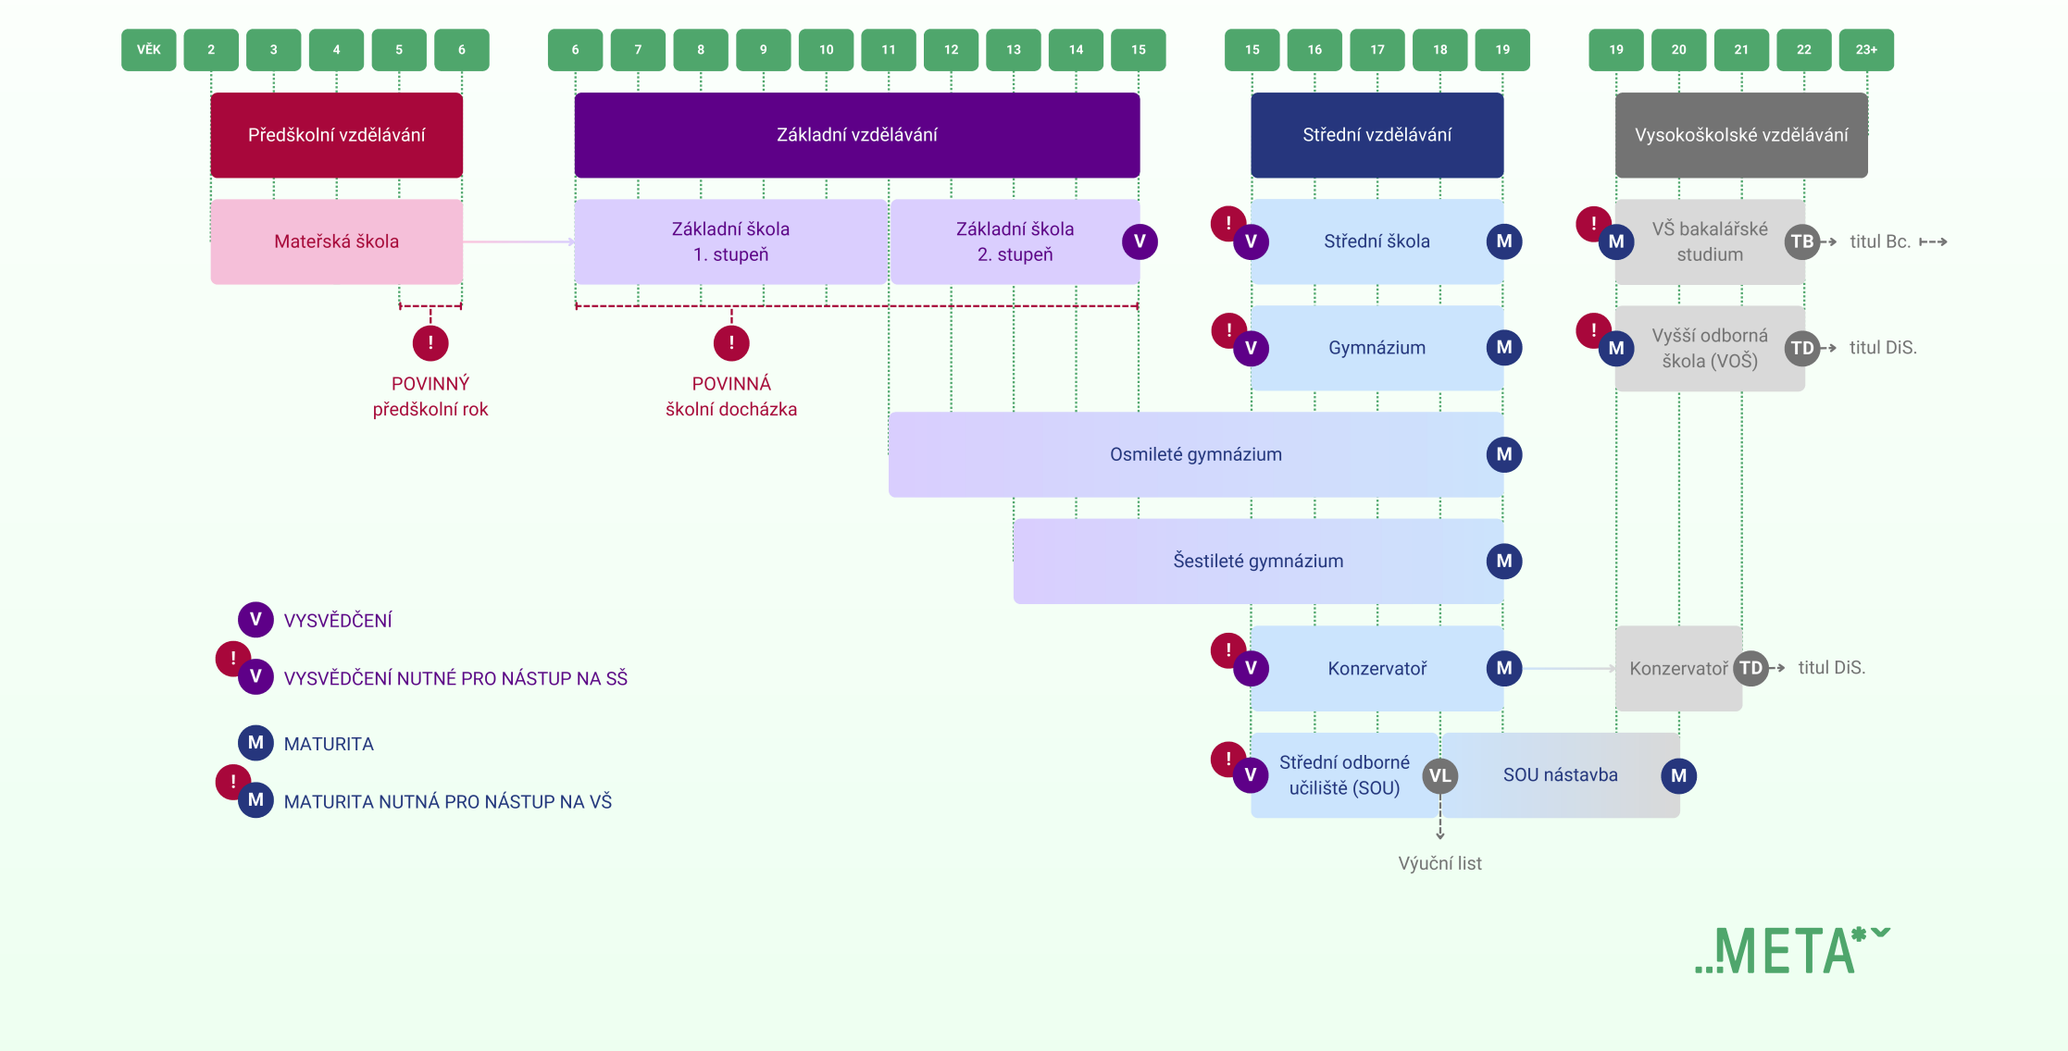
Vzdělávací systém v České republice
Zdroj: (se souhlasem vlastníka webu): Český vzdělávací systém. Online. Dostupné z: https://doskolyspolecne.cz/wp-content/uploads/2024/11/META_Cesky-vzdelavaci-system-CZ_2024.pdf. [cit. 2025-05-20].

Slide 14
Národní kurikulum
dvoustupňové kurikulum pro předškolní, základní a středoškolské vzdělávání – kurikulární dokumenty:
  Rámcové vzdělávací programy (RVP)
  Školní vzdělávací programy (ŠVP)

Slide 15
RVP, ŠVP
výsledky učení / výsledky vzdělávání v jednotlivých oblastech
kompetenčně formulované = co žák zvládne
kompetence = znalosti, dovednosti, postoje

Slide 16
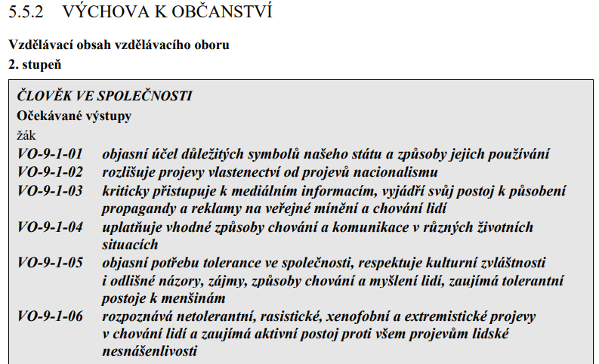
RVP – příklad

Slide 17
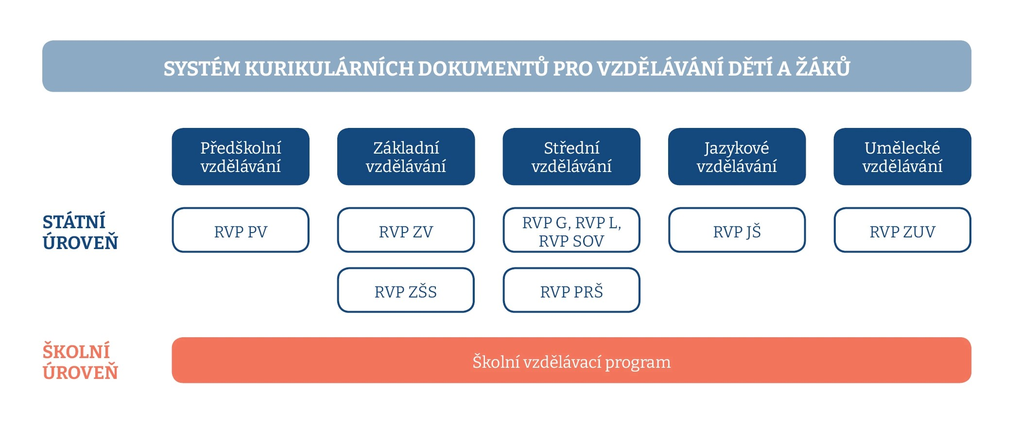

Slide 18
Změny v národním kurikulu v digitální oblasti

Slide 19

Změny v národním kurikulu základního
a gymnaziálního vzdělávání v digitální oblasti
Vzdělávací obor
Informační a komunikační technologie
Informatika
Klíčová kompetence
Digitální kompetence

Slide 20
Změny v národním kurikulu odborného vzdělávání v digitální oblasti
Vzdělávací oblast
Vzdělávání v informačních
a komunikačních technologiích
Informatické vzdělávání
Klíčová kompetence
Kompetence využívat prostředky informačních
a komunikačních technologií
a pracovat s informacemi
Digitální kompetence
Průřezové téma
Informační a komunikační technologie
Člověk a digitální svět

Slide 21
Rozvoj digitálních kompetencí žáků už není jen úkolem učitelů informatiky, ale všech pedagogů.

Slide 22




Změny kurikula
RVP (Rámcové vzdělávací programy)
DIGI a INF
Základní školy + Gymnázia
DIGI a INF
Střední odborné školy
Nové kurikulum
Základní školy
Nové kurikulum
Střední školy
    ŠVP (Školní vzdělávací programy)
2021
2023
2025
1. 9. 2024
1. 9. 2025
Školy
NPO 3.1 DIGI – podpora – 2022–2025
1. 9. 2028

Slide 23
Metodická podpora

Slide 24
Projekt z Národního plánu obnovy
Metodická podpora

Slide 25
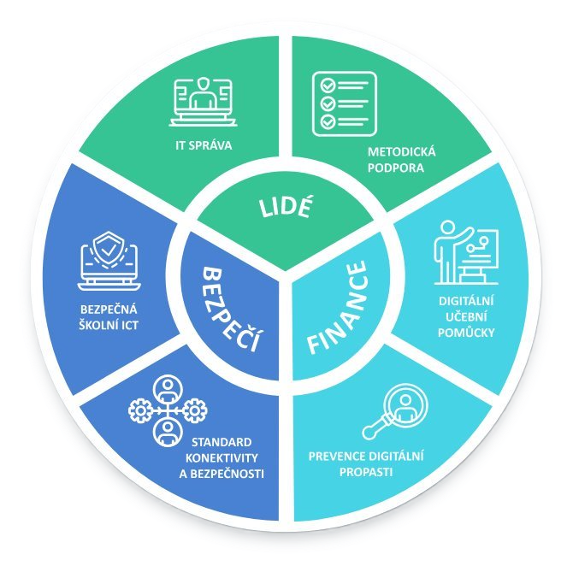


NPO, … a digitalizace
2022–2025
Prostředky na nákup techniky
4,8 mld Kč
Metodická podpora
385 mil Kč

Slide 26


Slide 27
Nabídka NPI ČR – revize RVP & digitální vzdělávání
Tvorba odborného Obsahu | Poskytování a šíření obsahu | Kurzy a studia | Síťování | Poradenství
metodiky do výuky videa podcasty (KYBcast, Škola DigiIN, Digi Děti) doporučení ukázkové ŠVP plakáty FAQ | portál rvp.cz spomocnik.rvp.cz digitalizace.rvp.cz newslettery webináře konference kulaté stoly DigiDay evaluační zprávy | dlouhé kurzy krátké kurzy workshopy kurzy pro sborovny i pro jednotlivce studium pro ICT koordinátory | Digiroadshow Digiplovárny konference Digiakce Digizoom | konzultace KIM konzultace ŠVP konzultace IT GURU krajští koordinátoři / metodici
https://digitalizace.rvp.cz/
Cílové skupiny: učitelé | ředitelé | ICT koordinátoři | koordinátoři ŠVP

Slide 28
Projekt z Národního plánu obnovy
Metodická podpora
Ukázky výstupů

Slide 29
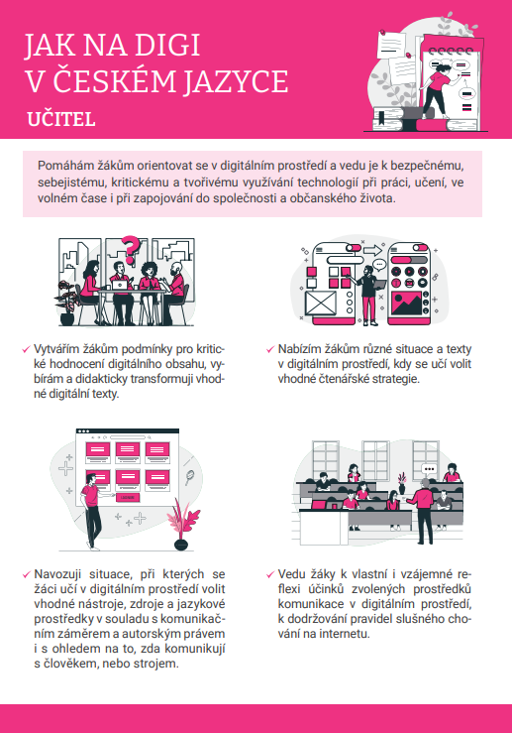
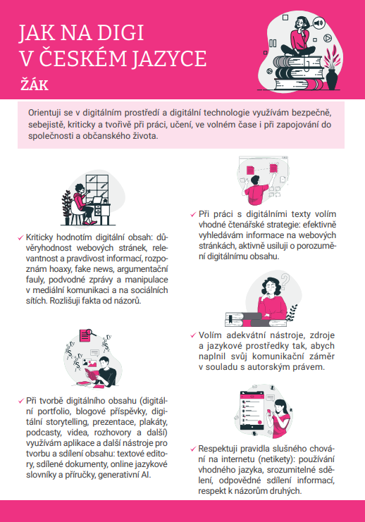
ZŠ
Digitální kompetence

Slide 30
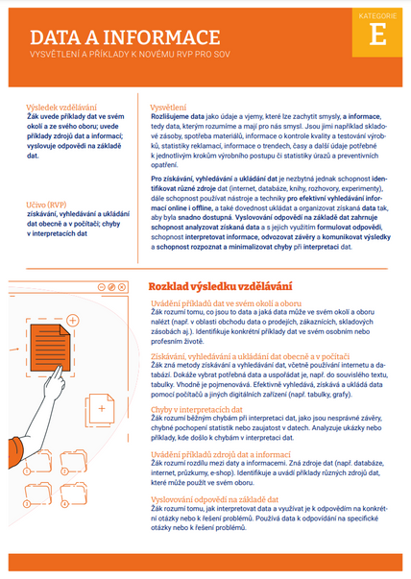
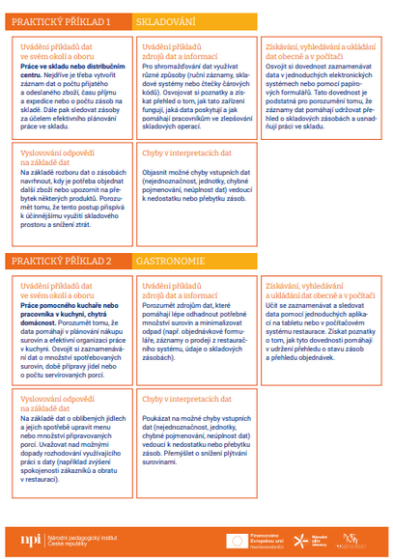
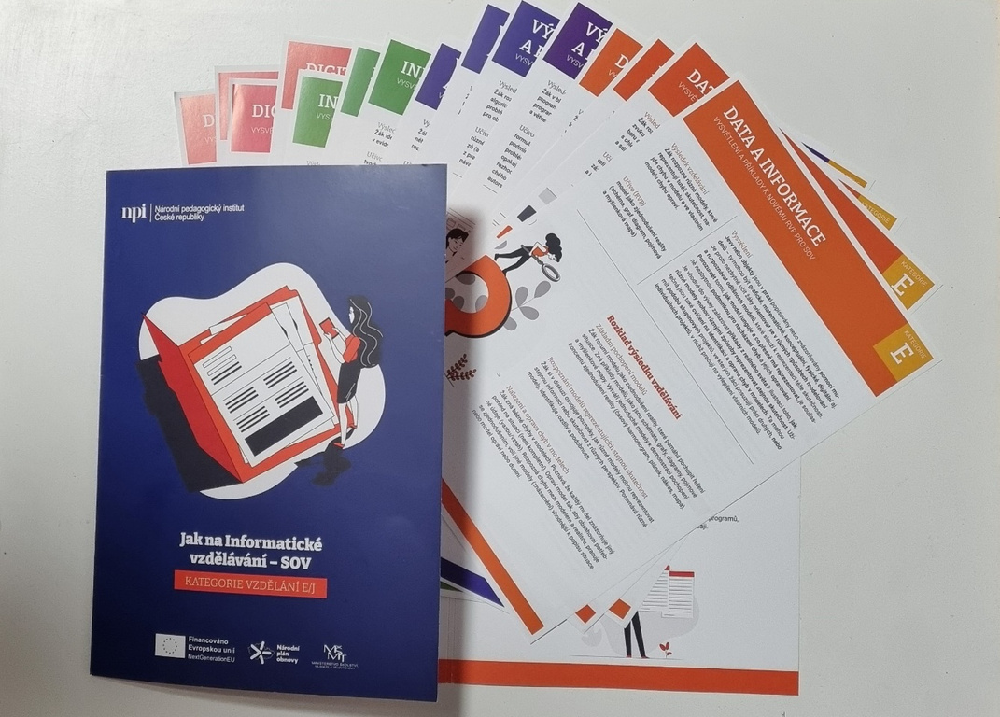
SOV
vzdělávací oblast Informatické vzdělávání

Slide 31
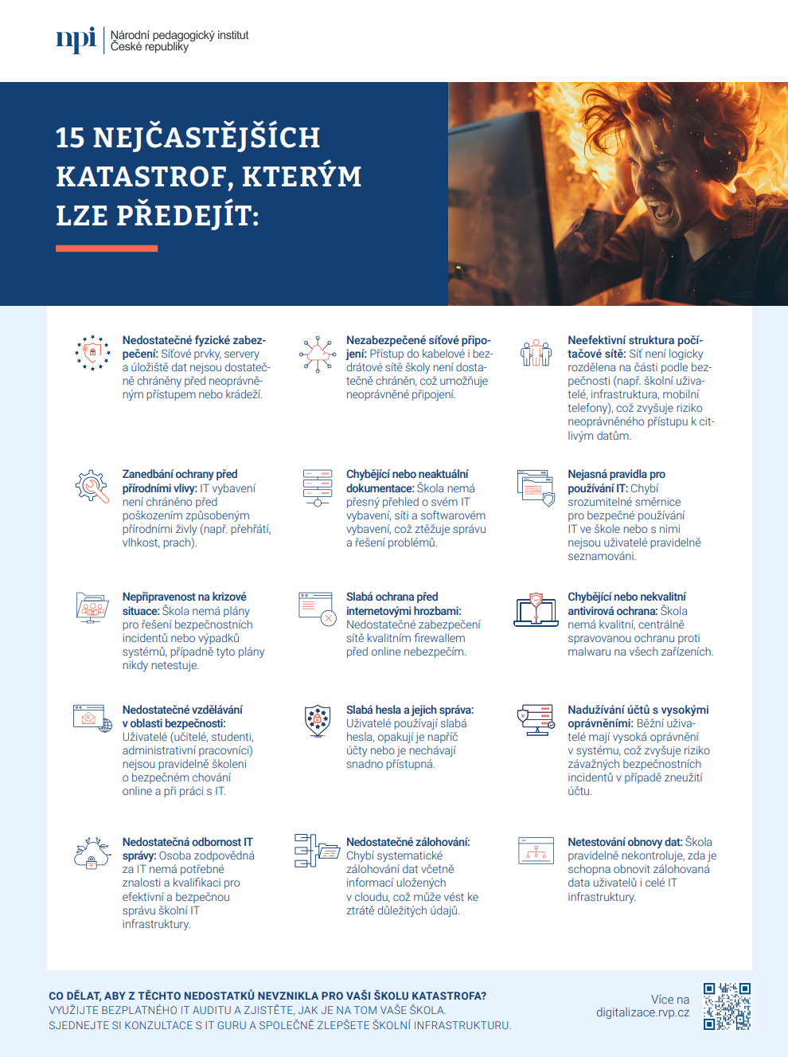
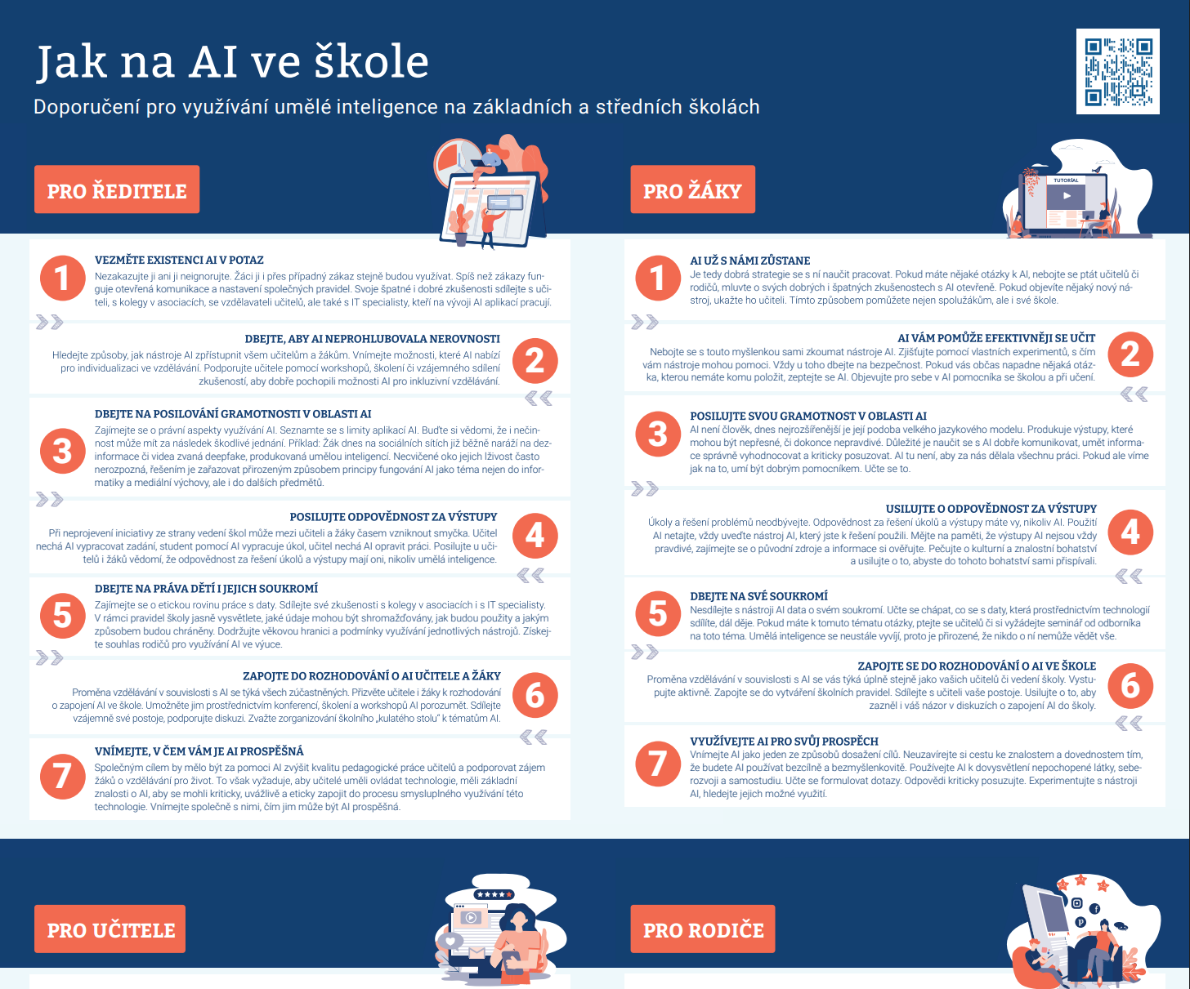

Slide 32

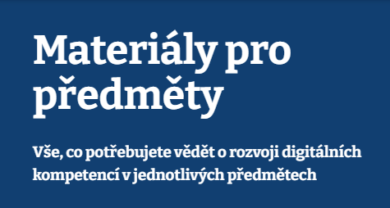
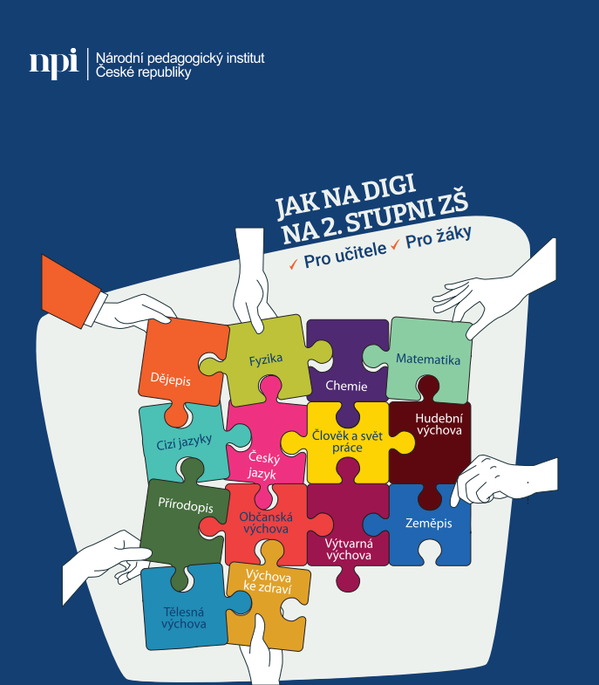
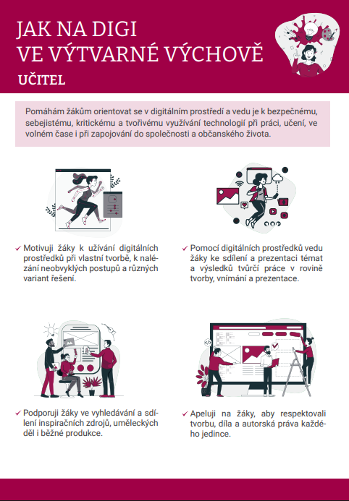
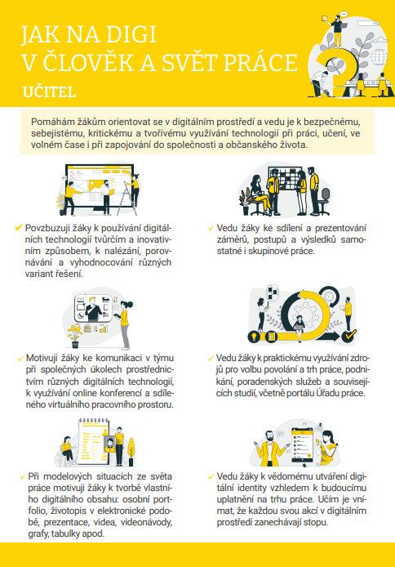
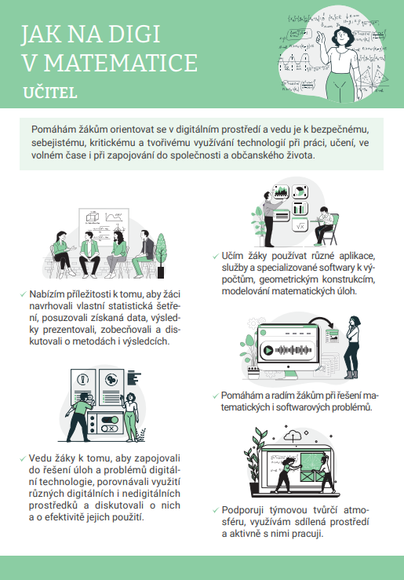
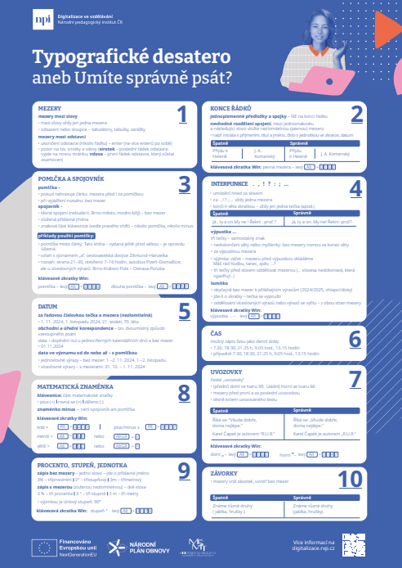

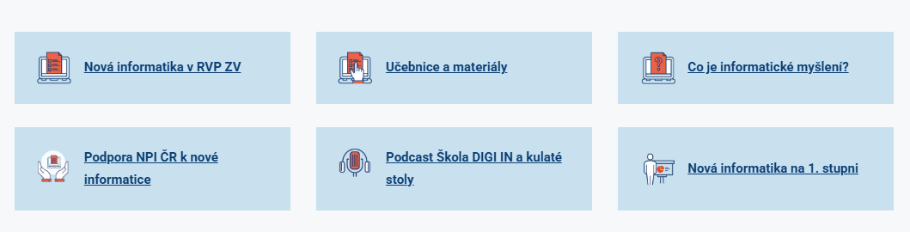
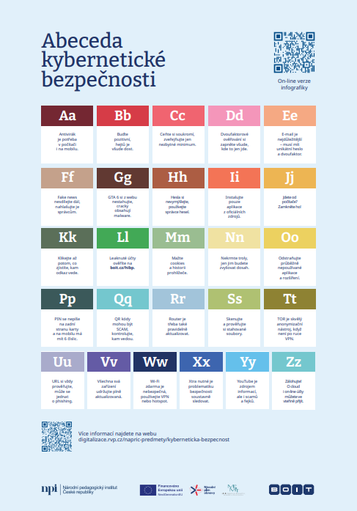
https://digitalizace.rvp.cz

Slide 33
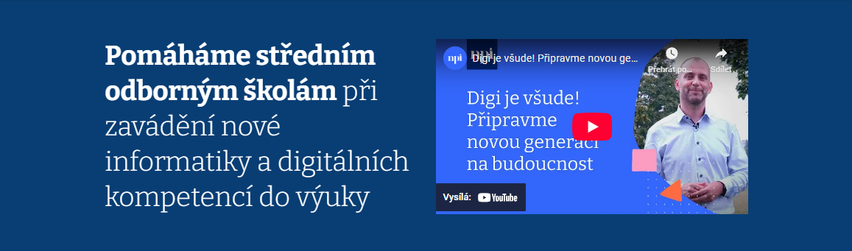
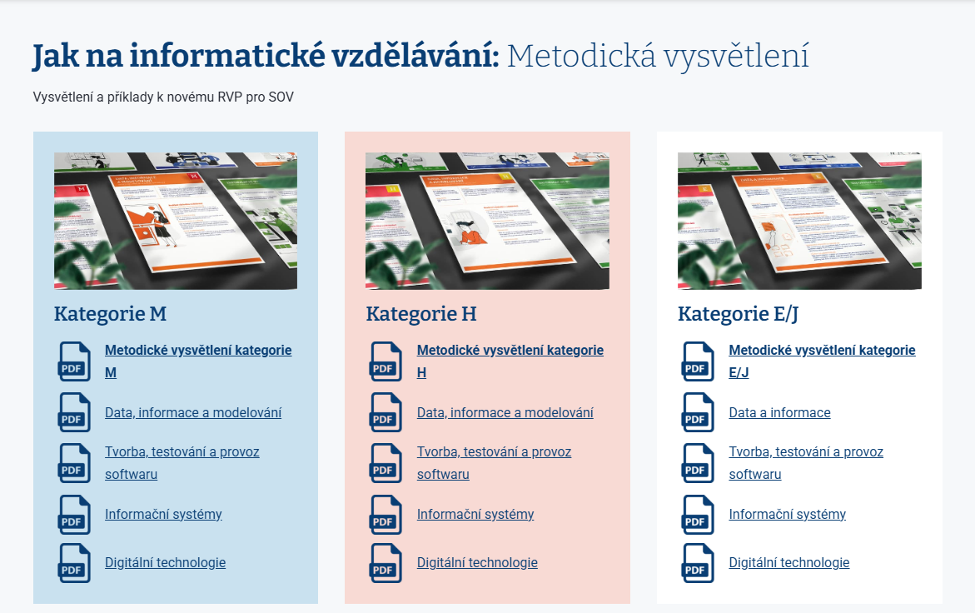
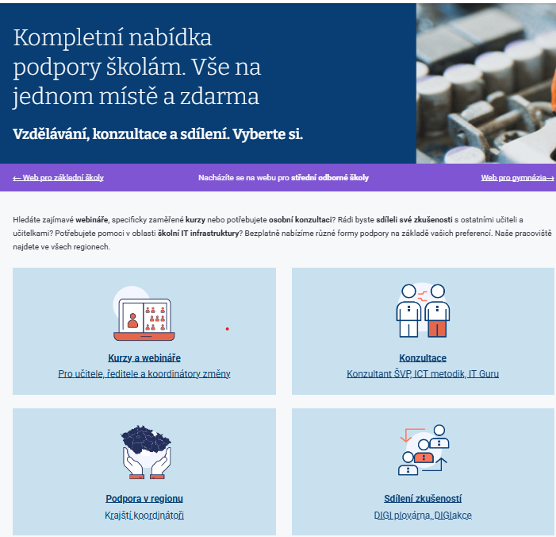
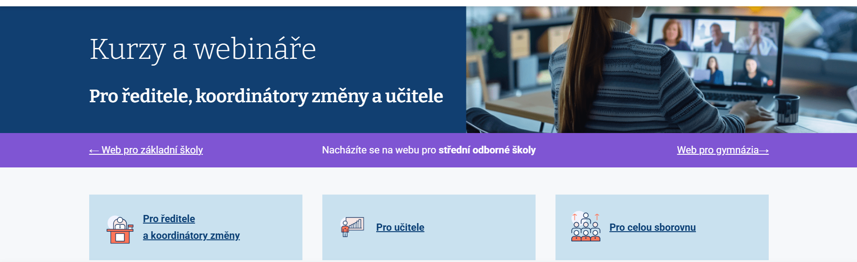
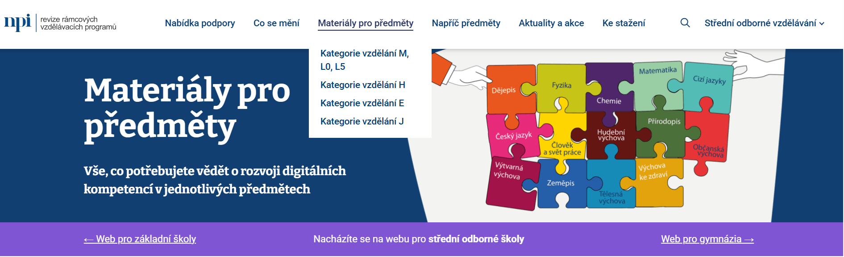
https://digitalizace.rvp.cz/sov
https://digitalizace.rvp.cz/g

Slide 34
Eva.Fanfulova@npi.cz

